Slide 1
NAGY LÉTSZÁMÚ KÉPZÉS LEBONYOLÍTÁSÁNAK TAPASZTALATAI MOODLE ÉS ILIAS KÖRNYEZETBEN

Slide 2
Egy törvény
2010. évi CXXIII. Törvény az adó- és járuléktörvények, a számviteli törvény és a könyvvizsgálói kamarai törvény, valamint az európai közösségi jogharmonizációs kötelezettségek teljesítését célzó adó- és vámjogi tárgyú törvények módosításáról

Slide 3
eLearning szolgáltatás biztosítása
NAV
Képzési, Egészségügyi és Kulturális Intézet
Képzési terület
Adóügyi Iskola
Pénzügyőri Iskola

Slide 4
Sajátságos eLearning infrastruktura
Moodle
Adóügyi szakterület
NAV képzési keretrendszerei
Ilias
Vámszakmai terület

Slide 5
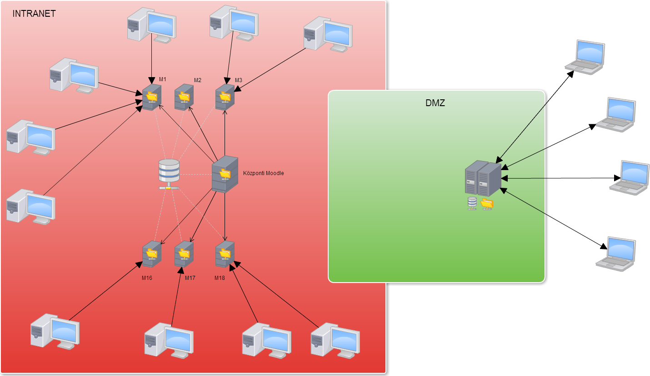
Informatikai infrastruktúra

Slide 6
Moodle és Ilias
 | MOODLE | ILIAS
Telepítés helye | intranet | internet
Telepítési környezet üzemeltetése | Informatikai Intézet által biztosított | Központi üzemeltetés által biztosított
Telepített verzió | 1.9.13+ | 4.2.4
Felhasználói azonosítás | TASZ szám | Generálos azonosítás

Slide 7
Képzési igény
Külső igény
Tartalom: ÖBSZ
Idő: 2,5 hónap
Minimum követelmény: 70%
Véletlenszerű vizsgakérdéssor
Pótlási időszak biztosítása
Belső igény
Ne befolyásolja a munkavégzést
Vizsgaidőpontválasztás
Biztosított informatikai terheltség
Oktatóanyag interaktív legyen
Kérdéssor azonos nehézségű legyen
Azonnali visszajelzés az eredményről
Implementálhatóság mindkét rendszerbe
HelpDesk
Pozitív attitűd változás

Slide 8
Megvalósítás módszere
Vizsganap választási felület biztosítása.
Jelentkezők számának korlátozása (vizsgára + oktatóanyaghoz)
Interaktív oktatóanyag (flash játék, direkt fotózás, stb.)
SCORM 2004
Kérdések kategorizálása
Szabályzat megismerésére vonatkozó kérdés
Vizsga = nyilatkozattétel
Csoportba szervezés vizsgaidőpont szerint
Helpdesk telefon és email

Slide 9
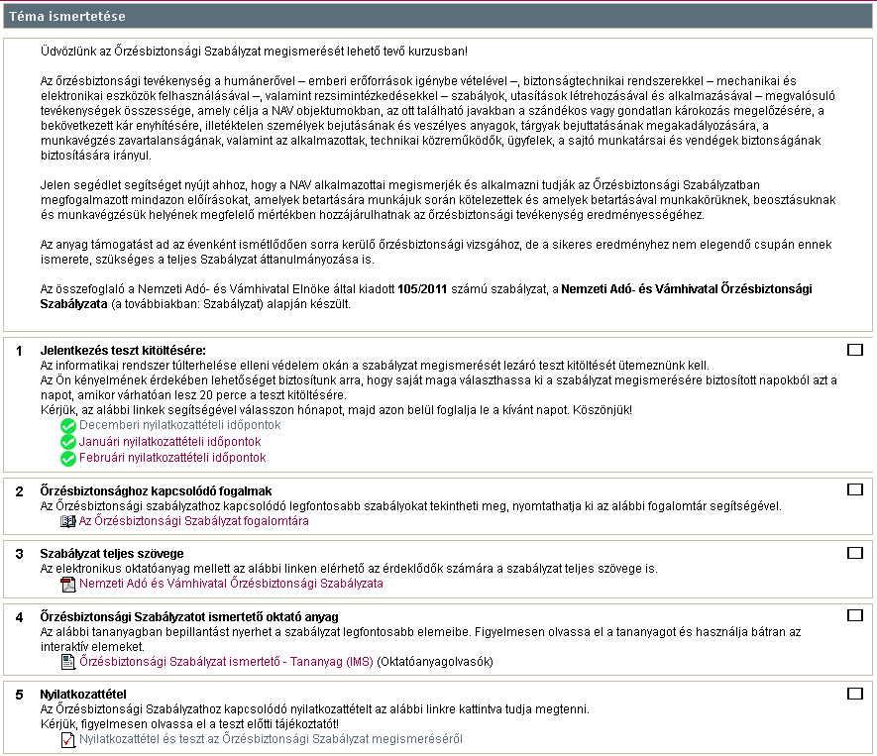
Moodle kurzusfelület

Slide 10
Ilias kurzusfelület

Slide 11
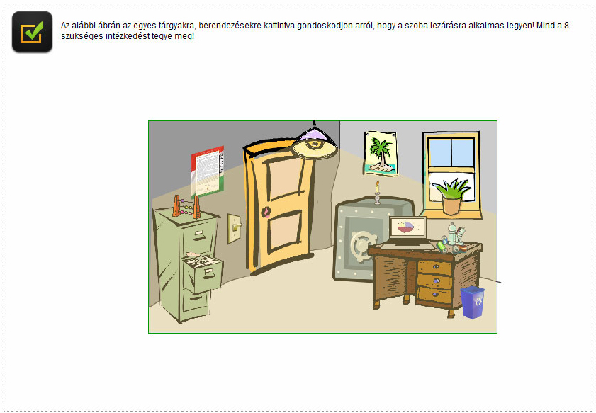
Oktatóanyag
SCORM 2004 v3
Flash

Slide 12
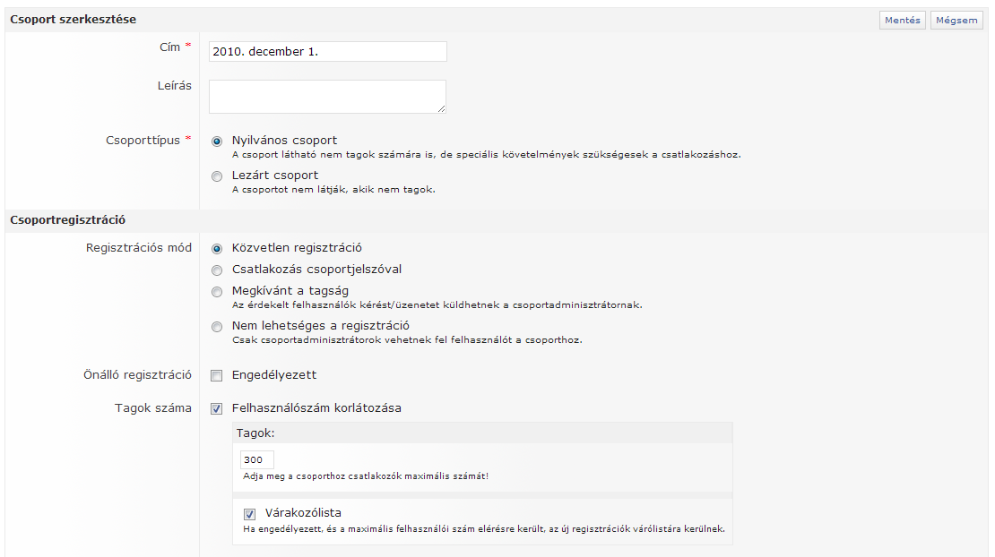
Időpontfoglalás
Moodle – Booking modul
Ilias - Csoportmappa

Slide 13
Láthatóság
Csoportosítás
Csoportmappa

Slide 14
Képzés eredménye
2011. december 1. és 2012. február 15. között:
23567 főből 20949 sikeres vizsgát tett
a fennmaradó 2618 főből 2261 főről kiderült, objektív okokból nem nyilatkoztak:
Nem rendelkeztek informatikai hozzáféréssel.
Tartós távolléten voltak az érintett időszakban.
Időközben kiléptek.
Oktatásuk jelenléti formában időközben megtörtént.
Az első körben 34 fő tett sikertelen nyilatkozatot, ami nagyon jó eredménynek számított.
2012. március 22. és április 6. között (második kör):
A fennmaradó, informatikai végponttal rendelkező munkatársak közül 315 fő tett sikeres vizsgát.
A harmadik körben mindenki sikeresen abszolválta a vizsgasort.

Slide 15
Új képzési igény
Új külső igény
Helyi szabályozás képzése
Új belső igény
Helyi szabályozások oktatóanyaga SCORM formában
Évente ismétlődő képzés automatizálása
Helyi szabályozás elsajátításának ellenőrzése
Régiónkénti ütemezés
Mindenki csak a saját kérdéssorát és oktatóanyagát lássa.
Helyi szabályozás kérdéssorainak felvitele

Slide 16
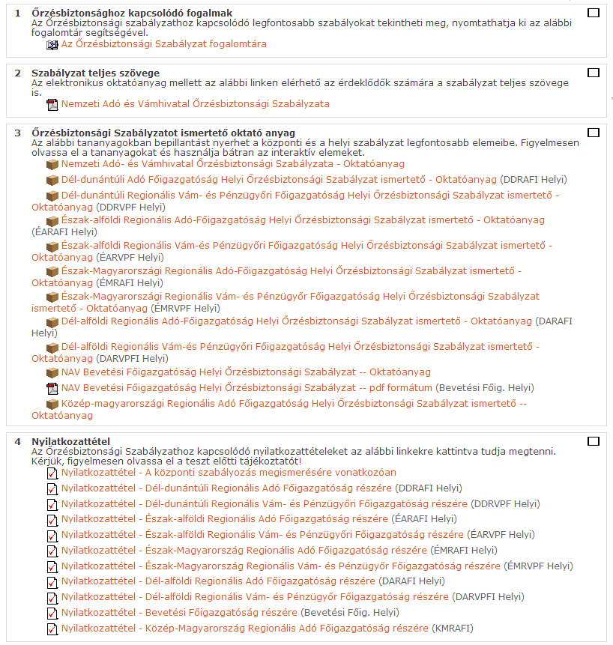
Módosított Moodle kurzusfelület

Slide 17
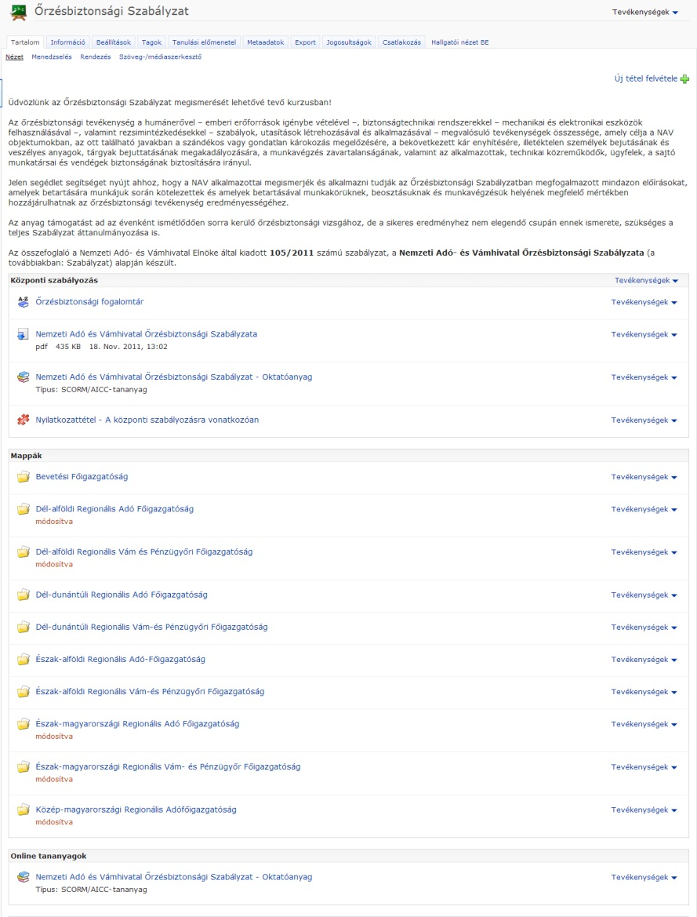
Ilias kurzusfelület

Slide 18
Elégedettség
Egyszerű, irányított képzések
Cél:
Képzési folyamat és oktatóanyagok fejlesztése.
Az eredmények marketing anyagban történő felhasználása.
Kitöltők
Moodle: 372
Ilias: 307

Slide 19
Találkozott-e az ÖBSZ kitöltése előtt elektronikus tananyaggal (e-learninggel)?

Slide 20
Alkalmasnak tartja-e az elektronikus oktatást a szabályzatok megismerésére?

Slide 21
Hatékonyabbnak találta-e a szabályzat ilyen formában történő megismerését, mint a jelenléti képzést?

Slide 22
Kényelmes volt-e, hogy a szabályzat megismerését adott keretek között a saját időbeosztásához igazíthatta?

Slide 23
Hasznosnak találta-e, hogy maga dönthetett a nyilatkozattétel időpontjáról?

Slide 24
A nyilatkozattétel szempontjából mennyire találta hasznosnak az interaktív elektronikus tananyagot?

Slide 25
Milyen előnyöket talált az elektronikus oktatási formában?

Slide 26
Mely típusú feladatok voltak a leghasznosabbak (melyik segítette leginkább a tanulást)?

Slide 27
A jövőben milyen tananyag-elemekből legyen több?

Slide 28
Volt-e technikai jellegű problémája a szabályzat elsajátítása során (pl. nem tudott bejelentkezni a rendszerbe), és ha igen, kielégítő segítséget kapott-e a megadott telefonos kontakttól?

Slide 29
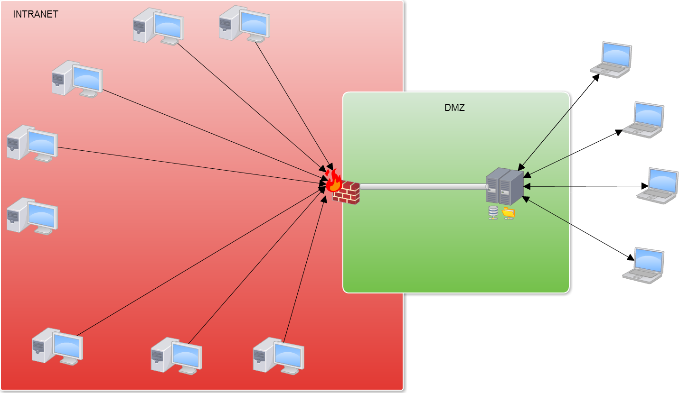
A jövő

Slide 30
Köszönjük a figyelmet!

